Slide 1
Crea tu cuenta Odontoticket
Desde donde estés
abre tu cuenta fácil y rápido con
www.odontoticket.com

Slide 2
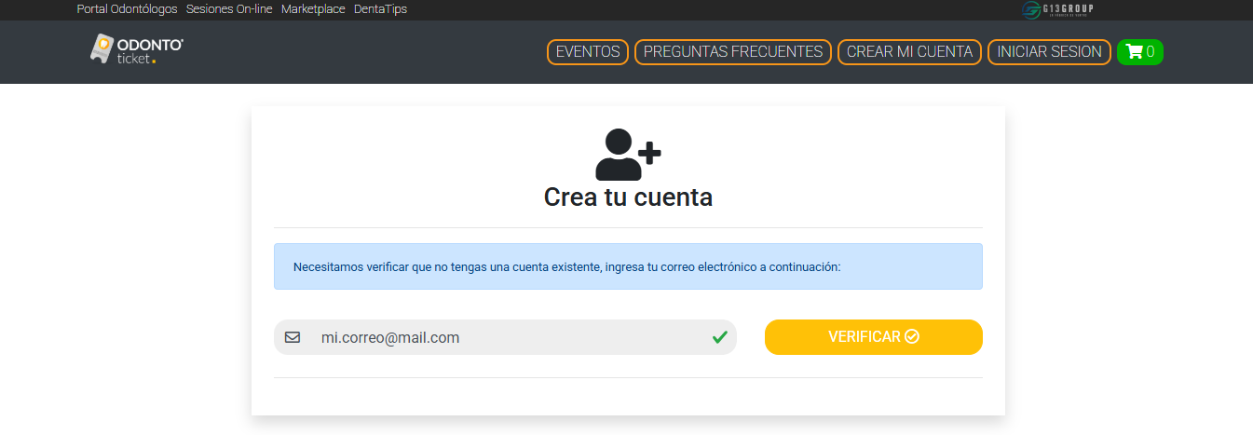
¿DÓNDE PUEDO REGISTRAR UNA CUENTA NUEVA?
Ingresa a: www.odontoticket.com/registro escribe tu correo y haz click en “Verificar”

Slide 3
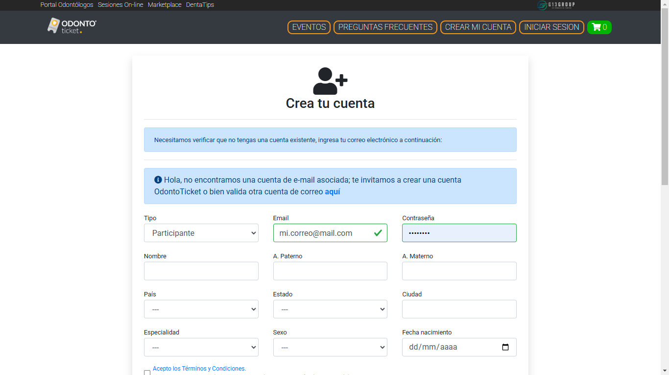
INICIA TU REGISTRO
Realiza el llenado del formulario con tus datos.

Slide 4
INICIA TU REGISTRO
Realiza el llenado del formulario con tus datos.
Haz click en “Aceptar términos y condiciones
Haz click en “Registrar”

Slide 5
INICIA SESIÓN
Una vez realizado tu registro, inicia sesión.
¡Felicidades! ya tienes tu cuenta Odontoticket.

Slide 6
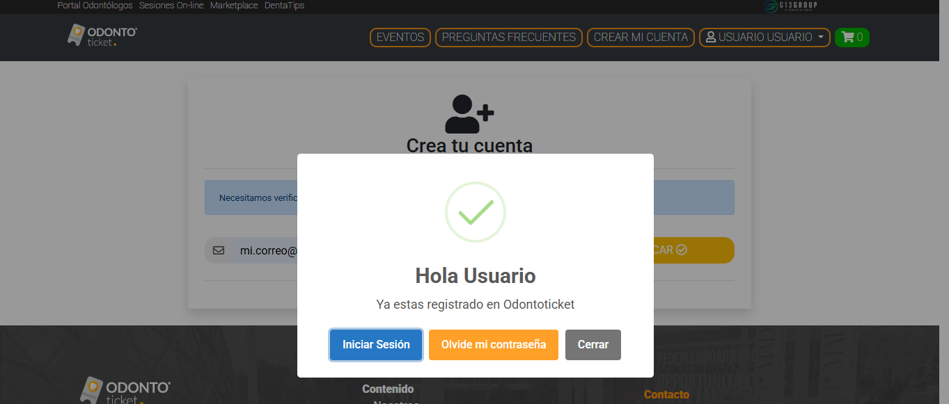
RECUPERA TU CONTRASEÑA
En caso de ya tener una cuenta existente y no recordar la contraseña, haz click en “Olvide mi contraseña” y sigue los pasos para poder restablecerla.

Slide 7
CONTACTO
Cel: (55) 5349-2468
contacto@odontoticket.com
www.odontoticket.com
WhatsApp: +52 1 56 3418-8330
www.odontoticket.com

